Slide 1


福建三木集团股份有限公司
管理模式和人力资源咨询项目
--绩效考核实务培训--
2002年12月

Slide 2
目录
一、总则
二、内容构成
三、实施流程
四、结果运用
五、修订和申诉

Slide 3
考核小组的组成
组长：总裁
负责提出年度绩效考核总体要求
副组长：分管副总裁
负责监督考核过程并负责处理考核中出现的突发事件
执行组长：人力资源部部长
负责组织安排各部门负责人为部门各岗位作绩效考核
（日常业务的执行）
组员：其它高级管理人员、部分业务和职能部门负责人
负责按时完成对直接下属的绩效考核，指导并监督本部门绩效考核工作的开展
人力资源部：办事机构
负责收集整理各部门考核结果并统一备案

Slide 4
绩效考核周期
第一季度
4月1日—4月10日
季度考核
第二季度
7月1日—7月10日
第三季度
10月8日—10月17日
半年考核
7月1日—7月10日
年度考核
第二年1月6日—第二年1月30日

Slide 5
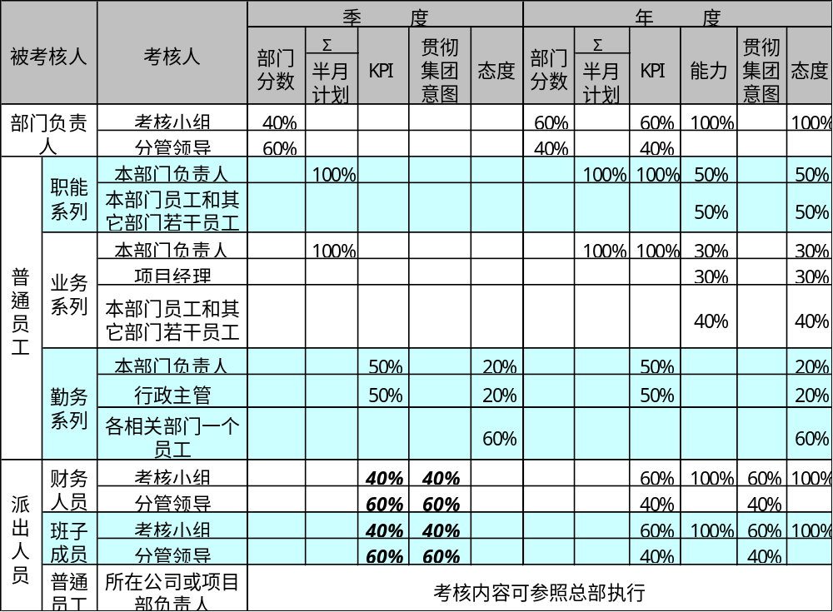
绩效考核关系表

Slide 6
目录
一、总则
二、内容构成
三、实施流程
四、结果运用
五、修订和申诉

Slide 7
工作日志
对于企业：
    将战略落实到每一个人、每一天；
    科学管理
对于人力资源管理：
    利于工作饱满度分析；
    为明年岗位评价提供客观依据；
    为工资级别调整提供客观依据；
    为奖罚提供客观依据；
对于部门负责人：减少打分的主观性，从而减少难度；
对于个人：督促其主动“找活干”；
对于新华信咨询公司：售后服务的基础。
意义
成本
每天下班前花费5分钟
阻力
惯性
怕麻烦
害怕暴露
选择的标准
行业特征：传统型／创新型
企业所处阶段： 创业期／成长期／成熟期
要求员工的标杆：一般的标准／高于平均水平的标准

Slide 8
普通员工职能系列绩效考核
普通员工职能系列
半月计划
半月
Σ半月
计划
100%
季度
年度
Σ半月计划
4个季度得分
平均
40%
KPI
30%
能力
10%
态度
20%

Slide 9
普通员工业务系列绩效考核
普通员工业务系列
半月计划
半月
不作为发奖金依据
Σ半月
计划
100%
季度
Σ半月计划
4个季度得分
平均
40%
年度
Σ半月
计划
季度得分
40%
KPI
30%
能力
10%
态度
20%
只作为提薪、晋升培训等依据

Slide 10
普通员工勤务系列绩效考核
普通员工勤务系列
KPI
60%
态度
40%
季度
年度
KPI
60%
态度
40%

Slide 11
部门负责人绩效考核
部门
负责人
其中：
业务部门负责人的考核结果，不作为发奖金依据
部门业绩
100%
季度
年度
1/3Σ部门季度业绩
+部门年度业绩，
求平均数
30%
KPI
30%
能力
20%
态度
20%

Slide 12
派出人员绩效考核
派出人员
受其董事会委托，参与考核
总部不参与考核
普通员工
财务负责人
派出高级经理
控股企业经营班子
半年
KPI
65%
贯彻公司意图
35%
年度
KPI
50%
贯彻公司意图
25%
能力
15%
态度
10%

Slide 13
目录
一、总则
二、内容构成
三、实施流程
四、结果运用
五、修订和申诉

Slide 14
公司绩效考核总体流程
总裁
考核小组/分管领导
人力资源部
部门负责人
全体其他员工
绩效考核人培训
实施考核
组织
实施考核
实施考核
审批
汇总
考核结果
反馈
反馈
仲裁
接受申诉
新一轮
考核
接受修订建议/提出方案
制度修订

Slide 15
公司半月计划完成情况考核流程（职能和业务部门普通员工）
公司人力资源部
公司部门负责人
公司部门员工
填写《半月业绩考核表》
审核、打分
反馈给员工本人，并与其协商制定下期工作计划
签字承诺
备案
备案

Slide 16
公司季度绩效考核流程（职能、业务部门普通员工及负责人）
总裁
考核小组/分管领导
人力资源部
部门负责人
部门员工
汇总得分，计算平均，季度小结
审批
汇总
总评
反馈
布置
下季度工作
普通员工考核流程
评议，打分
陈述
召开
季度工作例会
填写部门业绩考核表

Slide 17
公司季度、年度绩效考核流程（勤务系列）
总裁
人力资源部
相关部门员工
部门负责人
勤务主管
部门员工
在各部门中随机指定一人
对态度
打分
对态度
打分
对态度
打分
审批
汇总
对KPI打分
对KPI打分
反馈
反馈

Slide 18
公司半年绩效考核流程（派出人员）
总裁
考核小组/分管领导
人力资源部
派出人员
召开半年绩效评审会
填写半年业绩考核表，个人小结
评议，打分
陈述
审批
汇总
反馈

Slide 19
公司年度绩效考核流程（职能和业务部门普通员工）
总裁
人力资源部
相关部门员工
部门负责人
部门员工
汇总季度得分，计算平均，年度小结，填写KPI
在相关部门中选择若干人
对KPI打分，总评
对能、态度打分
反馈
对能、态度打分
对能、态度打分
审批
汇总
反馈/存档
反馈

Slide 20
公司年度绩效考核流程（部门负责人）
总裁
考核小组/分管领导
人力资源部
部门负责人
召开年度绩效评审会
填写年度部门考核表和个人KPI表，个人小结
评议，打分
陈述
审批
汇总
反馈

Slide 21
公司年度绩效考核流程（派出人员）
总裁
考核小组/分管领导
人力资源部
派出人员
召开年度绩效评审会
填写KPI考核表，个人总结
评议，打分
陈述
审批
汇总
反馈

Slide 22
目录
一、总则
二、内容构成
三、实施流程
四、结果运用
五、修订和申诉

Slide 23
绩效考核结果
年度绩效考核结果
优秀
≤10%
优良
称职
基本
称职
≥5%
不
称职
≥5%
季度考核和半年考核结果不做分类，只以分数表示。
对于总部业务系列人员和总部派出人员，季度、半年和年度绩效考核结果，只作为岗位工资调整和岗位调整的依据，不作为奖金发放的依

Slide 24
绩效考核结果应用
半月考核
季度考核
半年考核
年度考核
部门负责人
季度奖金
岗位工资调整
岗位调整
培训
年度
奖金
职能系列员工
调整/记录
业务系列员工
调整/记录
勤务系列员工
季度奖金
派出管理人员
半年监控
控股企业
经营班子
派出财务人员

Slide 25
影响个人奖金确定的主要因素是个人的绩效、岗位自身的价值以及所在部门的整体绩效
岗位自身
的价值
部门的
整体绩效
个人的绩效
奖金
小
较小
较大
员工个人对影响因素的控制程度

Slide 26
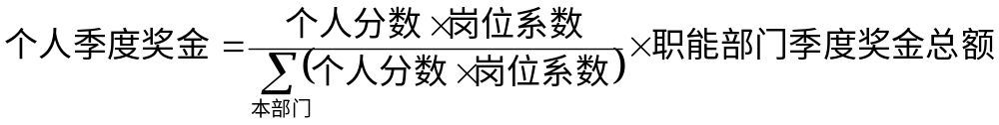
季度奖金的确定之一（职能部门及其员工）
部门奖金额
“标准分数”为对应奖金100%发放的分数，分数为80分；
部门平均分原则不超过标准分数。
个人奖金额
普通员工的“个人分数”为半月计划考核平均分；
部门负责人的“个人分数”为部门分数；
“岗位系数”的确定详见《三木集团有限公司薪酬管理手册》

Slide 27
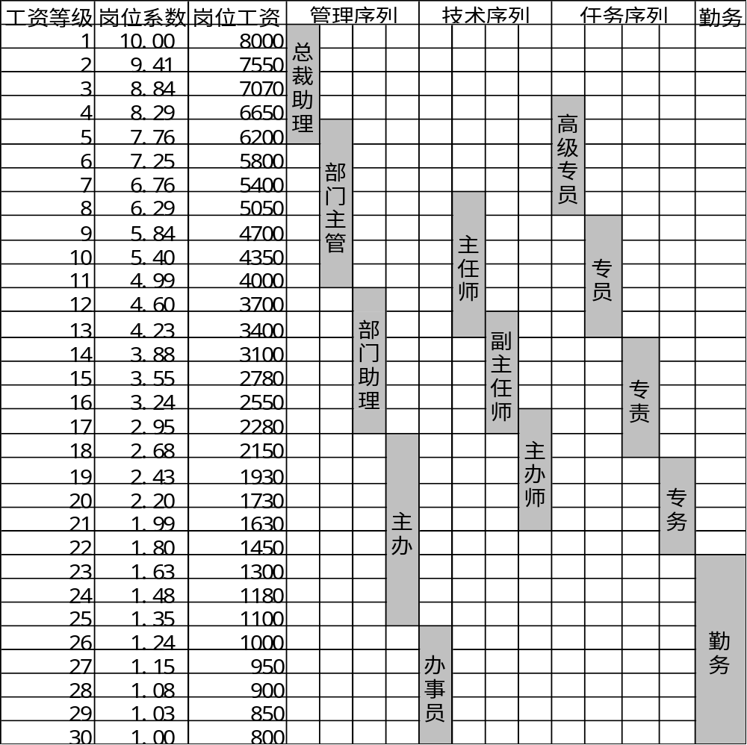
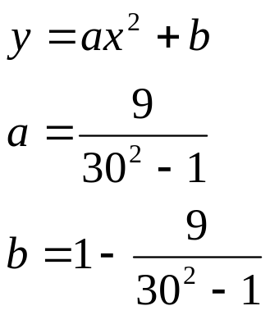
岗位系数的确定

Slide 28
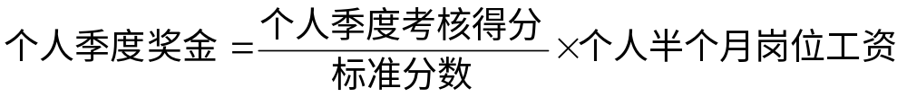
季度奖金的确定之二（勤务系列员工）
个人奖金额
“标准分数”为对应奖金100%发放的分数，分数为80分；
个人平均分原则不超过标准分数
个人分数

Slide 29
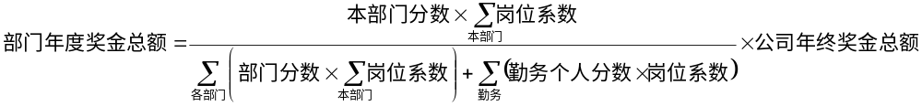
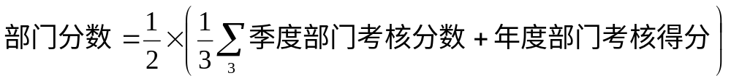
年度奖金的确定之一（职能部门）
部门奖金额
部门分数
“部门分数”为该部门前三季度考核的平均分加年度部门考核得分，再进行平均；
个人分数
“勤务个人分数”为勤务系列员工的年度考核得分

Slide 30
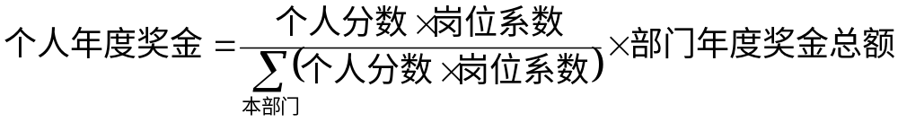
年度奖金的确定之二（职能系列员工）
个人奖金额
个人分数
个人分数

Slide 31
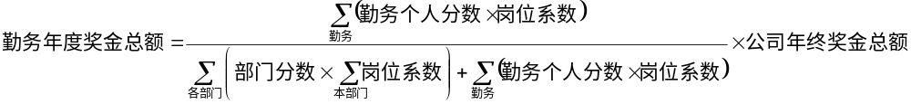
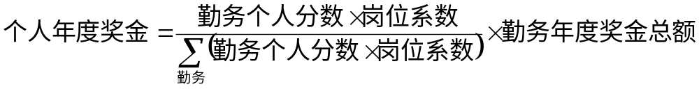
年度奖金的确定之三（勤务系列员工）
勤务系列奖金额
个人奖金额

Slide 32
岗位工资级别调整
自动
升一档
两年
升一档
三年
升一档
优秀
≤10%
优良
称职
基本
称职
≥5%
不
称职
≥5%
自动
降一档

Slide 33
岗位调整
晋升
调动
全体员工
调动
辞退
员工本人提出
人力资源部提出

Slide 34
员工培训
考核结果
人力资源部
制定年度培训计划
报总裁审批
人力资源部
制定培训方案
人力资源部
季度总结调整

Slide 35
目录
一、总则
二、内容构成
三、实施流程
四、结果运用
五、修订和申诉

Slide 36
绩效考核体系的修订
正常年度修订
绩效考核体系
运行中问题
指标内容
考核体系阻碍
公司经营活动
考核流程
公司经营状况
发生重大变更
权重分配
考核小组1/3以
上人员建议修改
考核人员
员工异议
重大修订

Slide 37
申诉程序
二次申诉
总裁
员工
人力资源部
考核小组
一次申诉
三日内
对考核结果
严重不满
十日内
对申诉材料
进行审核
对申诉材料
审查处理
最终
结果
若逾期没处理

Slide 38

——谢谢——

